Slide 1
BIDANG PERENCANAAN, PENDIDIKAN DAN SISTEM INFORMASI PEGAWAI
Oleh :
Fransiskus A. Wotan, S. Sos
Kepala Bidang Perencanaan, Pendidikan Aparatur dan
Sistem Informasi Pegawai

Slide 2
Bidang Perencanaan, Pendidikan dan Sistem Informasi Pegawai
Terdapat 3 (tiga) Sub Bidang :
  1. Sub Bidang Perencanaan dan Formasi Pegawai
2. Sub Bidang Sistem Informasi Pegawai
  3. Sub Bidang Pendidikan Aparatur
Notes:
2

Slide 3
SUB BIDANG PERENCANAAN DAN FORMASI PEGAWAI

Slide 4
Tugas Pokok
  Perencanaan Formasi Kebutuhan ASN
  Seleksi ASN )(CPNS dan PPPK)
  Seleksi Penerimaan Calon Praja IPDN (SPCP IPDN)
  Pengelolaan Tenaga Kontrak
  Sumpah Janji PNS

Slide 5
  Perencanaan Kebutuhan ASN
Analisa Jabatan
Analisa Beban Kerja
Proyeksi Pensiun
Mutasi Pegawai
Usul Formasi ke Menpan RB
Formasi CPNS
Formasi PPPK

Slide 6
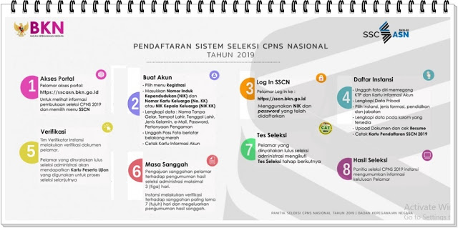
Seleksi CPNS

Slide 7
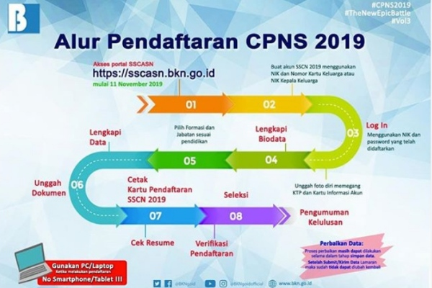
Seleksi CPNS

Slide 8
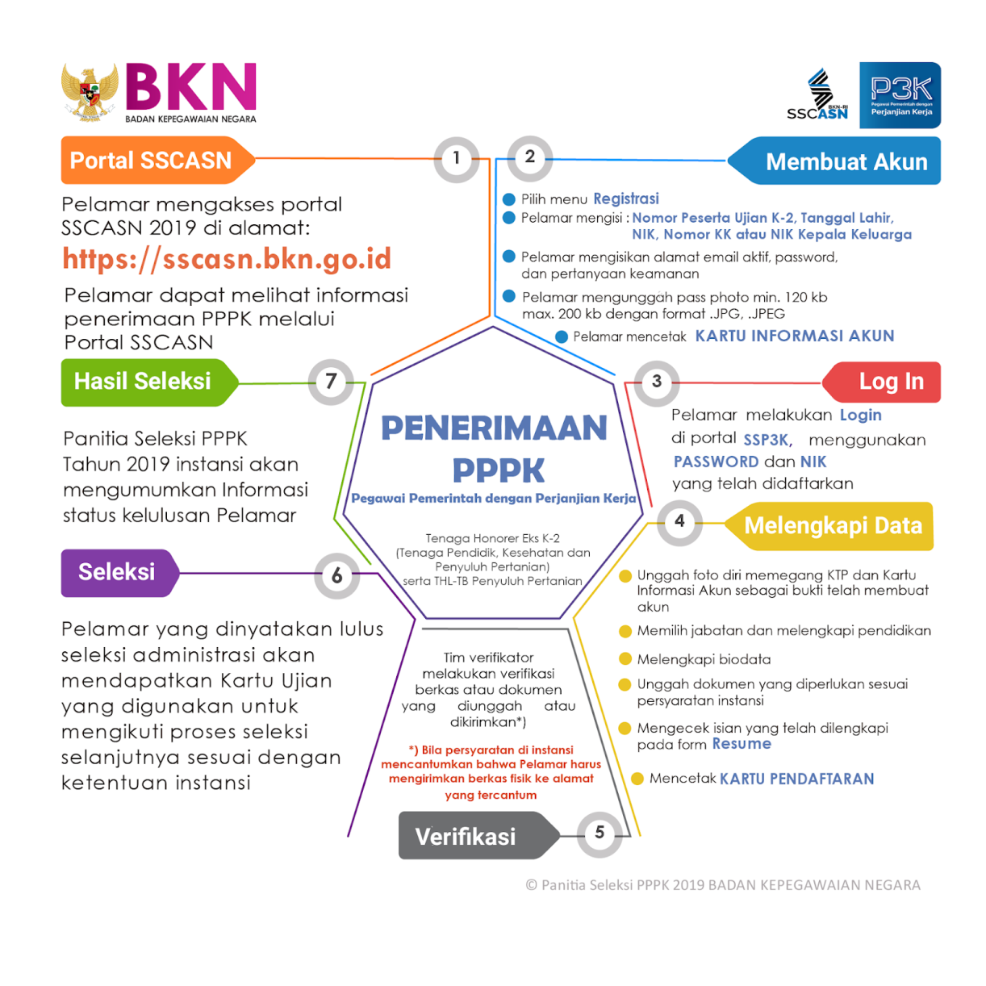
Seleksi PPPK

Slide 9
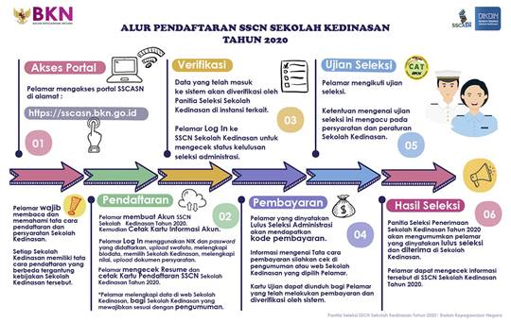
SPCP IPDN

Slide 10
JADWAL SPCP IPDN TAHUN 2021
NO | URAIAN KEGIATAN | JADWAL | KET
1 | Pendaftar mendaftar secara online/daring. | 9 – 30 April 2021 | Laman https://dikdin.bkd.go.id
2 | Pelamar membuat akun SSCASN Sekolah Kedinasan Tahun 2021
3 | Pelamar Log In dengan menggunakan NIK dan Password yang telah didaftarkan.
4 | Pelamar memilih Sekolah Kedinasan dan mengisi biodata serta mengunggah dokumen persyaratan administrasi SPCP IPDN.

Slide 11
JADWAL SPCP IPDN TAHUN 2021
NO | URAIAN KEGIATAN | JADWAL | KET
5 | Pelamar menyelesaikan pendaftaran dengan mengecek resume dan mencetak bukti pendaftaran. | 9 – 30 April 2021 | Laman https://dikdin.bkd.go.id
6 | Verifikasi dokumen persyaratan administrasi yang telah diunggah. | 10 April – 3 Mei 2021 | Laman https://dikdin.bkd.go.id
7 | Pengumuman verifikasi dokumen persyaratan administrasi. | 4 Mei 2021 | Laman https://dikdin.bkd.go.id dan https://spcp.ipdn.ac.id

Slide 12
JADWAL SPCP IPDN TAHUN 2021
NO | URAIAN KEGIATAN | JADWAL | KET
8 | Pelamar yang memenuhi syarat melakukan pembayaran PNBP SKD sesuai kode billing. | Mei 2021 | Bank yang ditunjuk oleh BKN
9 | Pelamar yang telah melakukan pembayaran PNBP SKD mencetak kartu ujian melalui akun masing-masing. | Mei 2021 | Laman https://dikdin.bkd.go.id
10 | Pengumuman Peserta SKB | Juni 2021 | Laman https://dikdin.bkd.go.id dan https://spcp.ipdn.ac.id

Slide 13
JADWAL SPCP IPDN TAHUN 2021
NO | URAIAN KEGIATAN | JADWAL | KET
11 | Pelaksanaan SKD | Juni –Juli 2021 | Lokasi yang ditunjuk oleh Panitia SPCP IPDN
12 | Pengumuman Hasil SKD | Juli 2021 | Laman https://dikdin.bkd.go.id
13 | Pelaksanaan Tes Kesehatan Tahap I | Juli – Agustus 2021 | RS Bhayangkara/Biddokes POLDA
14 | Pengumuman HasilTes Kesehatan Tahap I | Juli – Agustus 2021 | Laman https://spcp.ipdn.ac.id

Slide 14
JADWAL SPCP IPDN TAHUN 2021
NO | URAIAN KEGIATAN | JADWAL | KET
15 | Pelaksanaan Tes Psikologi, Integritas dan Kejujuran | Juli – Agustus 2021 | Psikologi POLDA
16 | Pengumuman Hasil Tes Psikologi, Integritas dan Kejujuran | Juli – Agustus 2021 | Laman https://spcp.ipdn.ac.id
17 | PANTUKHIR Verifikasi Faktual Dokumen Persyaratan Administrasi Pendaftaran Tes Kesehatan Tahap II Tes Kesamaptaan dan Pemeriksaan Penampilan | Agustus 2021 | RS Bhayangkara/Biddokes POLDA

Slide 15
JADWAL SPCP IPDN TAHUN 2021
NO | URAIAN KEGIATAN | JADWAL | KET
18 | Pengumuman PANTUKHIR | Agustus 2021 | Laman https://spcp.ipdn.ac.id
19 | Registrasi Calon Praja Bertempat di Kampus IPDN Jatinangor | September 2021 | Kampus IPDN Jatinangor

Slide 16
HASIL SELEKSI ADMINISTRASI
NO | KAB/KOTA ASAL PENDAFTARAN | JUMLAH
1 | KOTA KUPANG | 383
2 | NGADA | 112
3 | BELU | 106
4 | ALOR | 98
5 | ENDE | 95
6 | TIMOR TENGAH UTARA | 87
7 | TIMOR TENGAH SELATAN | 73
8 | FLORES TIMUR | 71
9 | SIKKA | 65

Slide 17
HASIL SELEKSI ADMINISTRASI
NO | KAB/KOTA ASAL PENDAFTARAN | JUMLAH
10 | NAGEKEO | 56
11 | KABUPATEN KUPANG | 55
12 | MANGGARAI | 54
13 | ROTE NDAO | 43
14 | SUMBA BARAT | 34
15 | SUMBA TIMUR | 25
16 | LEMBATA | 20
17 | MALAKA | 19
18 | MANGGARAI BARAT | 13

Slide 18
HASIL SELEKSI ADMINISTRASI
NO | KAB/KOTA ASAL PENDAFTARAN | JUMLAH
19 | MANGGARAI TIMUR | 13
20 | SUMBA BARAT DAYA | 12
21 | SUMBA TENGAH | 9
22 | SABU RAIJUA | 7
 | TOTAL | 1.470

Slide 19
Sumpah Janji PNS
Pasal 66 ayat (1) Undang-Undang Nomor 5 Tahun 2014 tentang Aparatur Sipil Negara dan Peraturan Pemerintah Nomor 11 Tahun 2017 tentang manajemen PNS pasal 39
Dasar Hukum
Peserta Sumpah Janji
Setiap calon PNS pada saat diangkat menjadi PNS
Pelaksanaan Sumpah Janji
Secara virtual live streaming

Slide 20
Sub Bidang Sistem Informasi Kepegawaian

Slide 21
Pengenalan
Sub Bidang Sistem Informasi Kepegawaian mengelola 2 (dua) aplikasi :
SIMPEG
Sistem Informasi Manajemen Kepegawaian
SIMAE
Sistem Informasi Manajemen Arsip Elektronik

Slide 22
Dasar Hukum
Keputusan Menteri Dalam Negeri Nomor 140 Tahun 1997 tentang Rencana Induk Pengembangan Sistem Informasi Manajemen Departemen Dalam Negeri dan Pemerintah Daerah.
Keputusan Menteri Dalam Negeri Nomor 17 Tahun 2000 tentang Sistem Informasi Manajemen Kepegawaian Departemen Dalam Negeri dan Pemerintah Daerah.
UU No. 5 Tahun 2015 tentang Aparatur Sipil Negara

Slide 23
Definisi SIMPEG
SIMPEG didefinisikan sebagai Sistem Informasi terpadu yang meliputi pendataan pegawai, pengolahan data, prosedur, tata kerja, sumber daya manusia dan teknologi informasi untuk menghasilkan informasi yang cepat, lengkap dan akurat dalam rangka mendukung administrasi kepegawaian.
Hasil Rekapitulasi Data PNS Pemprov NTT dapat dilihat pada website BKD NTT
(https://bkd.nttprov.go.id/node/113)

Slide 24
Layanan
(https://bkd.nttprov.go.id/node/96)
PERSYARATAN USULAN PERBAIKAN DATABASE (Nama, Tanggal dan Tahun Lahir)
Surat Pengantar dari UPT/OPD ditujukan kepada Kepala BKD Provinsi NTT
Fotocopy SK CPNS & PNS (Dilegalisir oleh Kepala UPT/Kasubag Kepegawaian)
Fotocopy Ijazah pada saat melamar CPNS (Dilegalisir oleh Kepala Sekolah/Kampus/Dinas Pendidikan Setempat)
Fotocopy SK Konversi NIP Baru (Dilegalisir oleh Kepala UPT/Kasubag Kepegawaian)
Fotocopy SK Pangkat Terakhir (Dilegalisir oleh Kepala UPT/Kasubag Kepegawaian)
Fotocopy SK Naik Pangkat Pertama (Dilegalisir oleh Kepala UPT/Kasubag Kepegawaian)
Surat Pengantar dan Dokumen Pendukung dikirim ke BKD Provinsi NTT (Sub Bidang SIMPEG) Kantor Gubernur NTT Lantai 2 Jl. Eltari No. 52 Kupang NTT

Slide 25
Layanan
(https://bkd.nttprov.go.id/node/96)
SYARAT PENYESUAIAN/PERBAIKAN DATA JABATAN FUNGSIONAL PADA SAPK (DATA KEPEGAWAIAN BKN)
Surat Pengantar dari UPT/OPD ditujukan kepada Kepala BKD Provinsi NTT
Fotocopy SK Pengangkatan Dalam Jabatan Fungsional
Fotocopy SK Impasing
Fotocopy SKP Tahun Terakhir
Fotocopy Penetapan Angka Kredit
Surat Pengantar dan Dokumen Pendukung dikirim ke BKD Provinsi NTT (Sub Bidang SIMPEG) Kantor Gubernur NTT Lantai 2 Jl. Eltari No. 52 Kupang NTT

Slide 26
SIMAE
Sistem Informasi Manajemen Arsip Elektronik
Setiap PNS diwajibkan untuk mengisi Formulis Isian Pegawai (FIP) dan mengumpulkan berkas pendukung dalam bentuk Fisik dan Digital.
FIP dapat di download di https://bkd.nttprov.go.id/sites/default/files/2019-04/fip.pdf
FIP dan Dokumen Pendukung dikirim ke BKD Provinsi NTT (Sub Bidang SIMPEG) Kantor Gubernur NTT Lantai 2 Jl. Eltari No. 52 Kupang NTT

Slide 27
SIMAE
Dokumen Kepegawaian yg di Digitasi
Setiap PNS diwajibkan untuk mengisi Formulis Isian Pegawai (FIP) dan mengumpulkan berkas pendukung dalam bentuk Fisik dan Digital.
SK CPNS
SK PNS
SK Konversi NIP Baru
Kartu Pegawai (KARPEG)
Kartu Istri/ Kartu Suami (KARIS/KARSU)
Ijazah pada saat pengangkatan CPNS
Ijazah Terakhir
SK Pangkat sejak pengangkatan pertama sampai SK Pangkat Terakhir

Slide 28
SIMAE
Dokumen Kepegawaian yg di Digitasi
9. SK Jabatan sejak pengangkatan pertama sampai SK Jabatan Terakhir
a. Surat Pernyataan Pelantikan (SPP)
b. Surat Pernyataan Menduduki Jabatan (SPMJ)
c. Surat Pernyataan Melaksanakan Tugas (SPMT)
Kartu Nomor Pokok Wajib Pajak (NPWP)
Kartu Badan Penyelenggara Jaminan Sosial Kesehatan (BPJS Kesehatan)
Kartu Tanda Penduduk (KTP)
Sertifikat-sertifikat Pendidikan dan Pelatihan Struktural
Sertifikat-sertifikat Pendidikan dan Pelatihan Fungsional
Sertifikat-sertifikat Pendidikan dan Pelatihan Teknis

Slide 29
SIMAE
Teknis penyimpanan dokumen administrasi kepegawaian yang telah didigitasi :
Dokumen masing-masing Pegawai Negeri Sipil disimpan dalam 1 (satu) folder yang dinamakan sesuai Nomor Induk Pegawai (NIP).
Setiap dokumen administrasi kepegawaian disimpan sesuai jenis dokumen yang di digitasi.
Dokumen yang sudah di digitasi bisa di email ke : simpeg.bkd.nttprov@gmail.com / diantar langsung ke BKD NTT untuk di copy

Slide 30
SIMAE
Tutorial Digitasi Arsip bisa dilihat di Youtube BKD NTT
CARA-CARA MELAKUKAN DIGITASI : https://youtu.be/UbRRB9riESU
PETUNJUK UNTUK KOMPRESS FOLDER : https://youtu.be/nYvkWNSYCg4
PETUNJUK UNTUK PENGIRIMAN FILE : https://youtu.be/ZaXd-JHIEYk

Slide 31
Sub Bidang Pendidikan Aparatur

Slide 32
Tugas Belajar dan Izin Belajar

Slide 33
Dasar Hukum
Dasar Hukum
Peraturan Presiden RI nomor 12 tahun 1961 tentang Pemberian Tugas Belajar
Surat Edaran Menteri PAN & RB nomor 04 tahun 2013 tentang Pemberian Tugas Belajar dan Izin Belajar
Peraturan daerah Provinsi Nusa tenggara Tmur nomor 13 tahun 2016 tentang Perubahan atas Peraturan Daerah Provinsi Nusa Tenggara Timur Nomor 8 Tahun 2012 tentang Tugas Belajar, Izin Belajar dan Ikatan Belajar

Slide 34
Persyaratan
Usulan dari Instansi
Rekomendasi dari Pimpinan Instansi
Masa Kerja sekurang-kurangnya 1 (satu) tahun sebagai PNS
Penilaian Prestasi Kerja 2 (dua) tahun terakhir bernilai baik
Fotocopy Sah SK CPNS
Fotocopy Sah SK PNS
Fotocopy Sah SK Pangkat Terakhir
Fotocopy Sah Ijazah dan Transkrip Nilai Pendidikan Terakhir
Fotocopy Surat Keterangan Lulus Tes Masuk dari Perguruan Tinggi yang dituju (Izin Belajar)
Surat Keterangan Sehat (Tugas Belajar)

Slide 35
Prosedur
Kassubid:
Memeriksa kelengkapan berkas TUBEL/IBEL
Analis:
1. Memeriksa kembali kelengkapan berkas
2. Apabila memenuhi syarat segera proses
3. Membuat tanggapan bila tidak/belum memenuhi syarat
Kabid
Memeriksa Nota dinas dan SK TUBEL/IBEL . Apabila tidak sesuai maka dikembalikan kepada Analis untuk diperbaiki
Wagub/Sekda/Asisten III/Kaban. BKD
1. Memeriksa Nota Dinas dan SK TUBEL/IBEL.
2. Menandatangani apabila sudah sesuai dengan ketentuan
3. Mengembalikan secara berjenjang bila tidak sesuai untuk diperbaki
Mendistribusikan kepada yang bersangkutan atau Unit terkait

Slide 36
Ujian Dinas &
Ujian Kenaikan Pangkat
Penyesuaian Ijazah

Slide 37
Dasar Hukum
Peraturan Pemerintah Nomor 99 tahun 2000 jo. Peraturan Pemerintah Nomor 12 tahun 2002 tentang Kenaikan Pangkat PNS, Ujian Dinas.
Surat Edaran bersama Kepala BKD dan Ketua LAN nomor C.26-2/K/V.8-24/62 tanggal 8 Mei 2001 tentang Ujian Dinas

Slide 38
Persyaratan Ujian Dinas
Peserta :
  Untuk Ujian Dinas Tk. I : memiliki pangkat/golongan ruang Pengatur Tk. I (II/d) sekurang-kurangnya 2 (dua) tahun.
  Untuk Ujian Dinas Tk. I : memiliki pangkat/golongan ruang Penata Tk. (III/d) sekurang-kurangnya 2 (dua) tahun
  Tidak sedang dalam keadaan :
  - Diberhentikan sementara dalam Jabatan Negara;
  - Menerima uang tunggu;
  - Cuti diluar tanggungan Negara.
  Pegawai Negeri Sipil yang dikecualikan dari ujian dinas:
  - PNS yang akan diberi pangkat pengabdian;

Slide 39
Persyaratan Ujian Dinas
Pegawai Negeri Sipil yang dikecualikan dari ujian dinas
  PNS yang telah mengikuti dan lulus pendidikan dan pelatihan kepemimpinan sebagai berikut :
      Spama/Adum/Diklat Pim. Tk. IV untuk Ujian Dinas Tk. I
      Sepadya/Spama/Diklat Pim. Tk. III untuk ujian Dinas Tk. II
Kelengkapan Administrasi :
  FC SK Pangkat Terakhir yang telah dilegalisir 2 (dua) lembar;
  FC NIP Baru yang telah dilegalisir 2 (dua) lembar;
  FC SK Jabatan Struktural Terakhr yang telah dilegalisir 2 (dua) lembar
  Pas Foto berwarna ukuran 3x4 sebanyak 2 (dua) lembar.

Slide 40
Ujian Kenaikan Pangkat Penyesuaian Ijazah
Persyaratan :
  FC SK Pangkat terakhr yang telah dilegalisisr 2 (dua) lembar;
  FC NP Baru yang telah dilegalisr 2 (dua) lembar;
  FC SK izin Belajar dari Pejabat yang berwenang yang telah dilegalisisr 2 (dua) lembar;
  Uraian Tugas yang ditandatangani oleh Pimpinan SKPD.
Pengecualian :
  PNS yang memperoleh Ijazah D-III, S-1, S-2, S-3 melalui Tugas Belajar

Slide 41
Prosedur
1
Penyampaian Surat Pengumuman Pelaksanaan Ujian Dinas dan Penyesuaian Ijazah kepada setiap Perangkat Daerah maupun Kabupaten/Kota
Penerimaan berkas pendaftaran dari setiap perangkat daerah dan penerimaan nominatif dari setiap Kabupaten/Kota
Memeriksa dan menyeleksi berkas administrasi
Pelaksanaan Ujian Dinas dan Ujian Penyesuaian Ijazah di Provinsi maupun Kabupaten/Kota
Menerima hasil ujian dan karya ilmiah dari setiap ASN yang mengikuti Ujian Dinas dan Ujian Penyesuaian Ijaazah
Memeriksa hasil ujian dan karya ilmiah
Memproses Surat Tanda Lulus Ujian Dinas bagi ASN yang dinyatakan lulus Ujian Dinas dan Ujian Penyesuaian Ijazah
Setiap peserta yang dinyatakan lulus dalam Ujian Dinas dan Ujian Penyesuaian Ijazah dapat memperoleh STLUD.
6
7
2
5
8
3
4

Slide 42
Terima kasih

